Slide 1
Výměna plynů II – efekty, aplikace

Slide 2
Základní principy: Výměna dýchacích plynů probíhá v plicích difúzí mezi vzduchem v plicních alveolech a krví v kapilárách. Kyslík (O₂) přechází z alveolárního vzduchu do krve a oxid uhličitý (CO₂) naopak z krve do alveol díky rozdílům v parciálních tlacích těchto plynů​. Ve vdechovaném vzduchu je vysoký parciální tlak O₂ (~13–15 kPa v alveolech) a nízký tlak CO₂, zatímco ve venózní krvi přitékající z tkání je nižší pO₂ (>5 kPa) a vyšší pCO₂​
. Tento gradient zajišťuje, že O₂ difunduje do krve a CO₂ z ní ven.

Slide 3
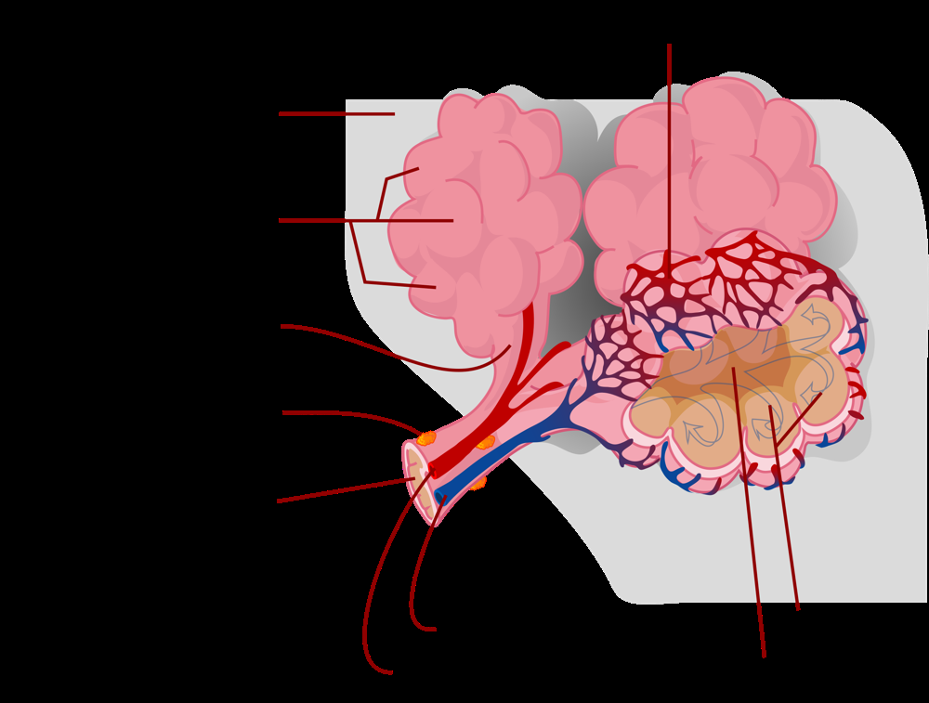
Obrázek: Anatomie plicních alveolů s propletenou sítí kapilár.
Červeně znázorněna krev okysličená v plicích, modře odkysličená krev přivádějící CO₂. Difúze plynů probíhá přes tenkou alveolokapilární membránu vlivem rozdílných parciálních tlaků O₂ a CO₂.

Slide 4
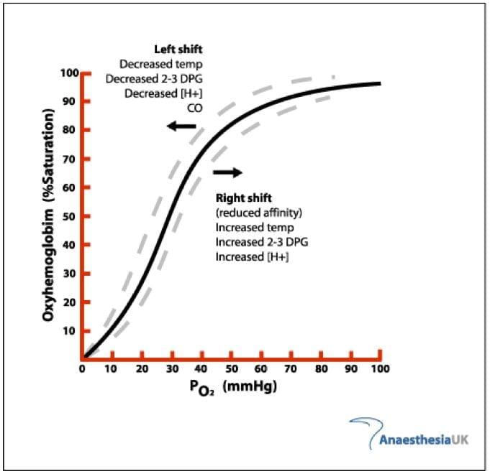

Slide 5
Transport krevním oběhem
Okysličená krev je následně tepnami vedena do tkání, kde O₂ difunduje z krve do buněk a je využit při buněčném dýchání. Tím se zvyšuje produkce CO₂ v tkáních, což zvyšuje místní pCO₂. CO₂ pak přechází z tkání do kapilární krve a je žilami transportován zpět do plic, kde je vyloučen výdechem. Tímto způsobem krev neustále zajišťuje zásobení tkání kyslíkem a odvod oxidu uhličitého. Potřeba transportních molekul: Kyslík má v krvi omezenou rozpustnost – jen malé procento se rozpouští v plazmě. Naprostá většina O₂ je v krvi vázána na specializovaný transportní protein hemoglobin v erytrocytech​Hemoglobin výrazně zvyšuje přepravní kapacitu krve pro kyslík. Podobně i CO₂ cestuje krví částečně rozpuštěný, ale z velké části ve formě hydrogenuhličitanu nebo navázaný na hemoglobin. Hemoglobin tak hraje klíčovou roli v transportu obou hlavních dýchacích plynů.

Slide 6
Rootův efekt
Definice Rootova efektu: Rootův efekt je specializovaný jev pozorovaný u hemoglobinů některých ryb (teleostů), kdy pokles pH nebo zvýšení koncentrace CO₂ nejen snižuje afinitu hemoglobinu ke kyslíku, ale také snižuje maximální kapacitu vazby O₂​. Jinými slovy, za podmínek kyselého pH hemoglobin ztrácí schopnost se plně nasytit kyslíkem i při vysokém parciálním tlaku O₂. To se liší od klasického Bohrova efektu, kde nižší pH snižuje afinitu (křivka se posouvá doprava), ale maximální saturace zůstává ~100 %. U Rootova efektu se disociační křivka posouvá dolů (snížení maximální saturace)​, často doprovázené ztrátou kooperativity vazby O₂ při nízkém pH​.

Slide 7
Bohrův efekt
Podstata Bohrova efektu: Bohrův efekt popisuje vliv pH a CO₂ na vazbu kyslíku na hemoglobin. Snížení pH (vyšší koncentrace H⁺, typicky způsobené zvýšením CO₂ v tkáních) snižuje afinitu hemoglobinu ke kyslíku a způsobuje posun disociační křivky Hb/O₂ doprava​. To znamená, že při daném pO₂ hemoglobin váže méně O₂ (snáze ho uvolňuje). Naopak zvýšení pH (nižší H⁺, např. v plicích kde je CO₂ odváděn) vede k posunu křivky doleva a zvýšení afinity Hb k O₂​​. Zjednodušeně: acidóza ulehčuje uvolnění O₂ z hemoglobinu, alkalóza ulehčuje navázání O₂.

Slide 8
Bohrův efekt II
Mechanismus v tkáních: V aktivních tkáních dochází k intenzivnímu buněčnému dýchání, které produkuje CO₂. CO₂ reaguje s vodou za vzniku kyseliny uhličité H₂CO₃, jež disociuje na HCO₃⁻ a H⁺​
. Nárůst koncentrace H⁺ (pokles pH) v okolí kapilár vede k protonaci určitých skupin hemoglobinu. Deoxyhemoglobin (který už uvolnil část O₂) má vyšší pK_a a váže vzniklé protony lépe než oxyhemoglobin​​c. Tím se stabilizuje tzv. T-konformace (tenzní) hemoglobinu s nižší afinitou k O₂​.
Výsledkem je, že v prostředí s vyšším CO₂ a H⁺ hemoglobin ochotněji odevzdává kyslík do tkání​
. Bohrův efekt tak zajišťuje, že pracující tkáně dostanou více O₂ – přesně tam, kde vzniká více CO₂ a potřebují více kyslíku​
.

Slide 9
Bohrův efekt
Plná černá čára ukazuje křivku za normálních podmínek. Šedě je naznačen posun doprava (nižší afinita) při zvýšení [H⁺] (nižším pH), zvýšení pCO₂, teploty nebo 2,3-BP
Posun doleva (vyšší afinita) nastává při snížení [H⁺] (vyšším pH), snížení pCO₂, teploty, 2,3-BPG nebo např. při CO otravě​
Bohrův efekt odpovídá zejména vlivu změn pH/CO₂: acidóza (vpravo) podporuje uvolnění O₂, alkalóza (vlevo) podporuje navázání O₂​
.

Slide 10
Bohrův efekt – fyziologický význam
Fyziologický význam: Bohrův efekt má zásadní význam pro rovnoměrné zásobení organismu kyslíkem. V tkáních s vyšší produkcí CO₂ (pracující svaly, aktivní orgány) dochází k lokálnímu poklesu pH, což vede k většímu uvolnění O₂ z hemoglobinu právě tam, kde je ho třeba​
Naopak v plicích odchod CO₂ z krve zvyšuje pH a hemoglobin se maximálně nasytí kyslíkem, aby mohl dodat kyslík do celého těla. Tato zpětná vazba zajišťuje efektivní předávání O₂ a odvod CO₂ v závislosti na potřebách tkání. Bez Bohrova efektu by hemoglobin uvolňoval méně O₂ v metabolicky aktivních tkáních a buněčné dýchání by mohlo být omezeno​

Slide 11
Haldanův efekt
Podstata Haldanova efektu: Haldanův efekt popisuje vliv saturace hemoglobinu kyslíkem na jeho schopnost vázat CO₂. Deoxygenovaný hemoglobin (bez O₂) má vyšší afinitu k CO₂ než oxyhemoglobin​. Oxygenace hemoglobinu v plicích snižuje vazbu CO₂ na Hb, což usnadňuje uvolnění CO₂ z krve do alveol​. Naopak v tkáních, kde hemoglobin odevzdá O₂ (stane se deoxy-Hb), se zvyšuje jeho schopnost vázat CO₂ (a také H⁺)​. Jinými slovy: krev chudá na O₂ nese více CO₂, zatímco krev bohatá na O₂ pojme CO₂ méně.

Slide 12
Souběh obou efektů ve tkáních
Mechanismus v tkáních: Když hemoglobin v kapilárách uvolní O₂ do tkání, přechází do deoxygenovaného stavu. Takový Hb snáze váže H⁺ (pufruje kyselost) a zároveň se na volné místo na globinových řetězcích mohou vázat molekuly CO₂ (tvoří se karbaminohemoglobin)​. Bohrův a Haldanův efekt zde působí souběžně: navázání H⁺ na deoxy-Hb posouvá křivku O₂ doprava (Bohrův efekt) a usnadňuje další uvolňování O₂; současně toto navázání H⁺ zvyšuje afinitu Hb pro CO₂ (Haldanův efekt)​. Výsledkem je efektivní naložení CO₂ do krve v tkáních: jak klesá saturace O₂, roste kapacita krve pro CO₂. Díky Haldanovu efektu může venózní krev odvést až zhruba dvojnásobek CO₂ oproti situaci, kdy by hemoglobin zůstal plně oxygenován

Slide 13
Synergie obou efektů
Důsledky pro dýchání: Haldanův a Bohrův efekt společně zajišťují, že v tkáních s vysokým metabolismem (nízký pO₂, vysoký pCO₂) krev odevzdá více O₂ a odebere více CO₂, zatímco v plicích s vysokým pO₂ krev maximalizuje příjem O₂ a uvolnění CO₂. Tato souhra je nezbytná pro udržení homeostázy krevních plynů. Bez Haldanova efektu by krev nemohla tak účinně vychytávat CO₂ v tkáních a zbavovat se ho v plicích​

Slide 14
Aplikace

Slide 15
Sportovní výkony a oxygenace svalů
Bohrův efekt při zátěži: Při intenzivní svalové práci svaly produkují více CO₂ a také metabolické kyseliny (např. laktát → H⁺). To vede k poklesu pH ve svalové tkáni. Bohrův efekt způsobí, že hemoglobin v takovém prostředí ochotněji uvolňuje kyslík. Díky tomu pracující sval dostane více O₂ pro pokrytí zvýšené spotřeby​. Současně se zvýší teplota svalů a stoupá hladina 2,3-BPG v erytrocytech při déletrvající zátěži, což dále posouvá disociační křivku doprava a usnadňuje uvolňování O₂​. Praktický důsledek: při fyzické námaze se z krve uvolní mnohem více kyslíku (využití může stoupnout na >75 % v pracujících svalech oproti ~25 % v klidu)​, což umožňuje svalům udržet vysoký výkon.

Slide 16
Sportovní zátěž
Haldanův efekt a odvod CO₂: Se zvýšeným přísunem O₂ do svalů jde ruku v ruce efektivnější odsun CO₂. Jak se hemoglobin ve svalových kapilárách desaturuje kyslíkem, jeho kapacita pro vázání CO₂ roste (Haldanův efekt). Deoxyhemoglobin ve venózní krvi ze svalů tak nese více CO₂ (většina ve formě HCO₃⁻, ale i karbaminohemoglobin) do plic​. Tím je zajištěno, že ani při intenzivní tvorbě CO₂ nedochází k nadměrnému hromadění CO₂ v tkáních – je rychle odplavován krví. Sportovec při zátěži zvýší ventilaci (rychleji dýchá), což pomáhá udržet pCO₂ v normě nebo jen mírně zvýšený. Bohrův i Haldanův efekt tak přispívají k tomu, že pracující sval má dost O₂ a zároveň se zbavuje vzniklého CO₂.

Slide 17
Tréninkové a adaptační mechanismy
Pravidelný trénink vede k adaptacím jako je zvýšení kapilární sítě ve svalech a často i zvýšení koncentrace 2,3-BPG v erytrocytech. Vyšší 2,3-BPG dále snižuje afinitu hemoglobinu k O₂, což podporuje uvolňování kyslíku ve tkáních​. Trénovaný sportovec tak může lépe využívat Bohrův efekt. Navíc objem krve a počet erytrocytů (hematokrit) se mohou mírně zvýšit, což zvyšuje celkovou kapacitu přenosu O₂. Někteří sportovci využívají vysokohorské tréninky nebo pobyty ve vysoké nadmořské výšce k indukci těchto adaptací (viz dále), čímž zvýší výkon v nížině. V extrémních situacích se však organismus spoléhá na Bohrův efekt – např. při sprintu sval pracuje v anaerobním režimu, hromadí se laktát a pH klesá, což napomáhá maximálnímu uvolnění zbylého O₂ do svalů.

Slide 18
Vliv vysokohorského prostředí a hypoxie
Akutní reakce na hypoxii: Ve vysoké nadmořské výšce je nižší absolutní tlak vzduchu a tím i parciální tlak kyslíku (např. na 3000 m n. m. je pO₂ v alveolech výrazně nižší než 13–14 kPa za normálních podmínek). Tělo reaguje hyperventilací – zvýší se dechová frekvence a hloubka dýchání, aby se do plic dostalo více O₂. Hyperventilace však vede k většímu vydechování CO₂ a vzniku respirační alkalózy (zvýšení pH krve, pokles pCO₂). To zpočátku způsobí posun disociační křivky doleva – hemoglobin s vyšším pH pevněji váže O₂​. Tento jev zlepšuje saturaci Hb v plicích (důležité při nízkém pO₂), ale může zhoršit uvolňování O₂ v tkáních (protože vyšší pH, nižší CO₂ v krvi brzdí Bohrův efekt). Krátkodobě organismus toleruje lehce snížené dodávání O₂ do tkání kvůli nutnosti maximalizovat nasycení krve v plicích.

Slide 19
Pobyt ve vysoké nadmořské výšce
2,3-BPG a posun doprava: Během několika hodin až dnů ve vysoké výšce dochází ke zvýšení produkce 2,3-bisfosfoglycerátu (2,3-BPG) v erytrocytech​. 2,3-BPG je metabolit glykolýzy, který se váže na hemoglobin a stabilizuje jeho T-formu (deoxy)​. Zvýšení 2,3-BPG posune křivku Hb/O₂ opět doprava, čímž kompenzuje alkalózu. Výsledkem je, že hemoglobin začne snáze odevzdávat kyslík tkáním i při daném nižším pO₂​. Tato adaptace je klíčová: po několika dnech ve výšce se zlepší tolerance zátěže, protože Bohrův efekt/2,3-BPG umožní lepší uvolňování O₂ ve svalech navzdory přetrvávající hypoxii. (Důkazem významu 2,3-BPG je i to, že uskladněná krev postupně ztrácí 2,3-BPG a má pak vyšší afinitu k O₂ – tzv. „uložená krev“ hůř vydává O₂, proto se před transfuzí někdy obnovuje její 2,3-BPG

Slide 20
Dlouhodobá adaptace
Dlouhodobá adaptace: Další adaptací na vysokohorské prostředí je zvýšení tvorby erytrocytů (polyglobulie zprostředkovaná hormonem EPO). Vyšší počet červených krvinek zvyšuje celkové množství hemoglobinu v krvi, a tím i obsah přeneseného O₂. To však může vést ke zvýšení viskozity krve. Na úrovni hemoglobinu samotného některé vysokohorské populace (např. obyvatelé And nebo Tibetu) vykazují genetické adaptace: mohou mít odlišnou odpověď 2,3-BPG nebo mírně odlišnou formu hemoglobinu s vyšší afinitou v plicích a přesto dostatečným uvolňováním v tkáních.

Slide 21
Obecně ale platí, že Bohrův efekt a 2,3-BPG jsou hlavními mechanizmy umožňujícími přežití v hypoxii: bez posunu křivky doprava by tkáně trpěly nedostatkem O₂. Naproti tomu Haldanův efekt ve výšce nehraje primární roli, byť hyperventilace snižující CO₂ znamená, že krev v plicích má nižší schopnost nést CO₂ – to obvykle nevadí, protože produkce CO₂ může i klesat při sníženém metabolismu. Pro horolezce je důležité postupné aklimatizování, aby se uvedené mechanismy stihly upravit: prudký výstup bez adaptace vede k výškové nemoci, mj. kvůli tkáňové hypoxii.

Slide 22
Potápění a hyperbarické prostředí
Freediving (nádechové potápění) a Bohrův efekt: Před zadržením dechu při potápění na nádech se někdy potápěči hyperventilují, aby snížili hladinu CO₂ v krvi (hypokapnie). Tím se ale zvýší pH krve a posune křivka Hb/O₂ doleva – hemoglobin pevněji drží kyslík. Výsledkem je, že při potápění má potápěč potlačený reflex dýchání (nízké CO₂ nevyvolává tak silný dechový impuls) a zároveň hemoglobin hůře uvolňuje O₂ do tkání (tzv. potlačení Bohrova efektu)​. To je nebezpečná kombinace, neboť může vést k mělkému vodnímu bezvědomí: potápěč se cítí komfortně, ale jeho mozkové tkáni postupně dochází O₂ (kvůli vysoké afinitě Hb a klesajícímu pO₂ při spotřebě) a může ztratit vědomí pod vodou​. Správná technika volného potápění proto varuje před nadměrnou hyperventilací. Bohrův efekt je v tomto případě žádoucí – je lepší mít normální či vyšší CO₂, který zajistí, že hemoglobin uvolní kyslík včas, než udržovat uměle nízké CO₂.

Slide 23
Potápění s přístrojem
Dýchané směsi a CO₂: U potápěčů s přístrojem (scuba) hraje roli Haldanův efekt při dýchání pod vysokým tlakem. Např. při použití kyslíkově bohatých směsí může velmi vysoký pO₂ vdechovaného vzduchu způsobit, že hemoglobin bude téměř plně saturovaný O₂ už v arteriální krvi. To samo o sobě není problém (je žádoucí), ale pokud by potápěč nedostatečně ventiloval (např. porucha přístroje, zvýšený odpor dýchání), mohlo by dojít k retenci CO₂. Deoxyhemoglobin by nebyl k dispozici pro navázání části CO₂ (protože krev je stále velmi oxygenovaná), a CO₂ by se hromadil hlavně ve formě HCO₃⁻ a rozpuštěný. V extrémním případě může nastat hyperkapnie potápěče, která vede k narkóze CO₂ a ohrožení (vyšší CO₂ navíc zvyšuje riziko kyslíkové toxicity). Naštěstí moderní přístroje a postupy vedou potápěče k dostatečné ventilaci. Haldanův efekt však vysvětluje, proč je při dýchání 100% O₂ (např. při dekompresních zastávkách) potřeba věnovat pozornost eliminaci CO₂ – krev bohatá na O₂ odnáší z tkání relativně méně CO₂ a ten se musí vyplavit zvýšenou ventilací.

Slide 24
Rychlé vynoření a plyny v krvi
Rychlé vynoření a plyny v krvi: Při výstupu z hloubky klesá okolní tlak a rozpuštěné plyny (hlavně inertní dusík) mohou vytvářet bubliny – dekompresní nemoc. Toto sice nesouvisí přímo s hemoglobinem, ale správná funkce hemoglobinu pomáhá okysličovat tkáně během výstupu, kdy může dojít k přechodné hypoxii (pO₂ klesá s tlakem). Bohrův efekt zde může hrát roli: pokud potápěči při výstupu dojde dech (volný potápěč), klesající tlak snižuje pO₂ v alveolech i krvi, a pokud navíc hyperventiloval, hemoglobin neuvolní zbylý O₂ dostatečně rychle – což opět vysvětluje riziko ztráty vědomí těsně před vynořením (tzv. latentní hypoxie na konci ponoru)​. Celkově platí, že v hyperbarickém prostředí je rovnováha krevních plynů křehká: je třeba hlídat CO₂ i O₂. Porozumění Bohrovu a Haldanovu efektu pomáhá v potápěčské medicíně předcházet komplikacím, jako je zmíněné mělké bezvědomí nebo CO₂ retence v rebreatheru.

Slide 25
Fyziologická reakce na hypoxii
• Hyperventilace → snížení pCO₂ → respirační alkalóza
• Zvýšená tvorba erytropoetinu (EPO) → více erytrocytů
• Zvýšená hladina 2,3-BPG → posun disociační křivky Hb doprava
• Kapilarizace tkání a vyšší produkce NO pro lepší perfuzi

Slide 26
Adaptace horolezců
• Aklimatizace: postupné vystupování, aby tělo přizpůsobilo metabolismus
• Zvýšení ventilace a produkce 2,3-BPG
• Riziko akutní horské nemoci (AHN), plicního a mozkového edému

Slide 27
Úvod: Vysokohorská hypoxie
• Výška nad 2500 m znamená nižší parciální tlak O₂ v atmosféře
• Lidé se adaptovali na život ve vysokých nadmořských výškách různými způsoby
• Andské, Tibetské a Etiopské populace vykazují rozdílné strategie přizpůsobení
• Mechanismy adaptace zahrnují fyziologické, metabolické a genetické změny

Slide 28
Andská adaptace
• Andské populace (Peru, Bolívie, Ekvádor) žijí v nadmořských výškách >3500 m
• Zvýšená produkce erytropoetinu (EPO) → vyšší hematokrit (až 60 %)
• Silnější ventilace v klidu, ale nižší než u Tibeťanů při zátěži
• Vyšší koncentrace hemoglobinu umožňuje přenos většího množství O₂
• Nevýhoda: zvýšená viskozita krve → vyšší riziko trombóz a srdeční zátěže

Slide 29
Tibetská adaptace
• Tibeťané žijí v nadmořských výškách >4000 m
• Nemají zvýšený hematokrit jako Andské populace (~45-50 %)
• Efektivnější využití kyslíku – vyšší produkce oxidu dusnatého (NO) → lepší cévní průtok
• Genetická adaptace: mutace EPAS1 (tzv. „superatletický gen“) → nižší hladina hemoglobinu
• Rychlejší ventilace → efektivnější přísun O₂, ale vyšší energetická náročnost

Slide 30
Etiopská adaptace
• Etiopané žijí ve výškách kolem 2500-3500 m
• Nemají zvýšený hematokrit ani hladinu hemoglobinu jako Andské populace
• Hypotéza: efektivnější difúze O₂ do tkání a genetické adaptace dosud ne zcela objasněné
• Studie ukazují vyšší kapacitu plic a lepší adaptaci srdeční funkce
• Možná historická selekce na aerobní metabolismus (vytrvalostní běžci)

Slide 31
Srovnání adaptací
• Andská strategie: vyšší hematokrit a hemoglobin → více O₂ v krvi, ale vyšší riziko viskozity
• Tibetská strategie: normální hematokrit, efektivní krevní průtok (NO) → energeticky výhodnější
• Etiopská strategie: bez zvýšení hematokritu, pravděpodobně efektivnější transport O₂ do tkání
• Evoluční adaptace se liší podle podmínek prostředí a délky osídlení vysokohorských oblastí

Slide 32
Obyvatelé And
• Vysoký hematokrit (~60 %)
• Zvýšená produkce EPO
• Vyšší kapacita hemoglobinu vázat kyslík
• Silnější dýchací odpověď na hypoxii

Slide 33
Obyvatelé Tibetu
• Normální hladiny hematokritu (~45–50 %)
• Vyšší produkce oxidu dusnatého (NO) → lepší průtok krve
• Efektivnější plicní ventilace při nižších hladinách O₂
• Genetické adaptace (EPAS1 gen – „superatleta gen“)

Slide 34
Obyvatelé Etiopie
• Normální hladiny hemoglobinu
• Lepší kyslíková difuze a vyšší plicní kapacita
• Pravděpodobně jiný mechanismus adaptace než v Tibetu a Andách

Slide 35
Genetické mutace a evoluční adaptace
• Mutace EPAS1 u Tibeťanů – lepší tolerance hypoxie
• HBB gen v Andách – vyšší vazebná kapacita hemoglobinu
• ADRA2B gen u Etiopanů – ovlivnění srdeční odpovědi na hypoxii
• Evoluční výhoda přizpůsobení k životu ve výškách

Slide 36
Úvod: Výšková hypoxie a potřeba aklimatizace
• Vysoká nadmořská výška → nižší parciální tlak O₂ → riziko hypoxie
• Aklimatizace = proces fyziologické adaptace na nižší dostupnost O₂
• Délka aklimatizace závisí na výšce a individuální reakci
• Bez adekvátní adaptace hrozí akutní horská nemoc (AHN)

Slide 37
Respirační adaptace
• Okamžitá reakce: hyperventilace (zvýšení dechové frekvence a objemu)
• Dlouhodobá adaptace: vyšší citlivost dýchacího centra na CO₂ a O₂
• Respirační alkalóza (pokles CO₂) → ledviny kompenzují zvýšeným vylučováním HCO₃⁻
• Efektivnější využití kyslíku díky zlepšení plicní difuze

Slide 38
Krevní a oběhové změny
• Krátkodobě: zvýšení srdeční frekvence a srdečního výdeje
• Během dnů až týdnů: zvýšená produkce erytropoetinu (EPO) → více erytrocytů
• Vyšší hematokrit → lepší transport O₂, ale vyšší viskozita krve
• Zvýšení kapilarizace tkání → lepší dodávka kyslíku do buněk

Slide 39
Metabolické a buněčné změny
• Zvýšená hladina 2,3-BPG v erytrocytech → snížená afinita Hb k O₂ (Bohrův efekt)
• Vyšší mitochondriální aktivita → efektivnější využití O₂
• Zvýšená produkce oxidu dusnatého (NO) → lepší vazodilatace a perfuze tkání
• Přizpůsobení energetického metabolismu → vyšší podíl aerobního metabolismu

Slide 40
Doporučení pro bezpečnou aklimatizaci
• Postupný výstup: max. 300–500 m za den nad 2500 m
• Hydratace a vyvážená strava (dostatek železa pro tvorbu erytrocytů)
• Přestávky ve výškách pro adaptaci (aklimatizační dny)
• Možnost užití acetazolamidu pro zrychlení adaptace
• Pozor na příznaky akutní horské nemoci – v případě potíží sestoupit

Slide 41
Dlouhodobé zdravotní dopady
• Chronická horská nemoc (nadprodukce erytrocytů → zvýšené riziko trombóz)
• Zvýšené riziko plicní hypertenze
• Vliv dlouhodobé hypoxie na srdce a mozek
• Adaptace u novorozenců ve výškách – nižší porodní váha, pomalejší růst

Slide 42
Úvod: Vliv vysoké nadmořské výšky na organismus
• Nižší parciální tlak kyslíku vede k hypoxii
• Fyziologická adaptace nemusí být u každého stejně účinná
• Výšková onemocnění vznikají při rychlém výstupu bez dostatečné aklimatizace
• Nejčastější problémy: akutní horská nemoc, vysokohorský plicní a mozkový edém

Slide 43
Akutní horská nemoc (AHN)
• Příčiny: Nedostatek kyslíku, zrychlený výstup bez aklimatizace
• Příznaky: Bolest hlavy, nevolnost, závratě, únava, poruchy spánku
• Prevence: Postupný výstup, dostatek tekutin, mírná fyzická aktivita
• Léčba: Sestup do nižší výšky, kyslíková terapie, acetazolamid (Diamox)

Slide 44
Vysokohorský plicní edém (HAPE)
• Příčiny: Zvýšený tlak v plicních kapilárách → prosakování tekutiny do plic
• Příznaky: Dýchavičnost, kašel s růžovým sputem, cyanóza, slabost
• Prevence: Postupná aklimatizace, vyhýbání se nadměrné fyzické zátěži
• Léčba: Okamžitý sestup, podání kyslíku, nifedipin ke snížení plicního tlaku

Slide 45
Vysokohorský mozkový edém (HACE)
• Příčiny: Otok mozku způsobený zvýšenou propustností cév v důsledku hypoxie
• Příznaky: Zmatenost, poruchy chůze, halucinace, ztráta vědomí
• Prevence: Správná aklimatizace, vyhýbání se rychlému výstupu
• Léčba: Okamžitý sestup, podání dexamethasonu (kortikosteroid), kyslík

Slide 46
Shrnutí a doporučení
• Výšková onemocnění vznikají při rychlém výstupu bez aklimatizace
• Klíčová prevence: pomalý výstup, hydratace, vnímání vlastního těla
• V případě závažných příznaků: okamžitý sestup do nižší nadmořské výšky
• Použití léků (acetazolamid, dexamethason) jen po konzultaci s lékařem

Slide 47
Děkuji za pozorost

